Slide 1
LACUNE
ELETTRONI
Nel nostro programma di costruire una equazione di continuità
che sia gestibile matematicamente , stiamo cercando di esplicitare tutti i termini a secondo membro come funzioni della densità p o n che si trova a primo membro
Abbiamo concluso il lavoro per le correnti:
e possiamo già vedere che
Qui assumiamo che
il campo E, che definiamo dall’esterno, possa dipendere da x
Sia D che μ siano indipendenti da x (e da t)

Slide 2
Resta da lavorare sui tassi di generazione G e ricombinazione R
Tasso di generazione G e livelli di iniezione
Sulla forma matematica di G c’è poco da dire: va definito dall’esterno.
Ci aspetteremo quindi che G sia una funzione nota.
Spesso sarà una costante, frequentemente sarà nullo.
Talvolta varierà nel tempo, ma non nello spazio.
Talvolta sarà viceversa.
Ogni volta il suo contributo modificherà la equazione di continuità e la sua soluzione
Il senso fisico di G è intrinsecamente bipolare: tutti i meccanismi di generazione si intendono operare creando simultaneamente un ugual numero di elettroni e di lacune.
Questo significa che, se parliamo di lacune, possiamo certamente considerare un tasso di generazione di lacune G da inserire nella equazione di continuità della densità p.
Matematicamente, G potrà quindi essere espresso come una funzione della sola p.
MA ricordiamoci che altrettanti elettroni vengono generati con lo stesso tasso.
Cosa cambia nelle densità quando c’è iniezione,
ossia aggiunta dall’esterno di coppie elettrone lacuna?

Slide 3
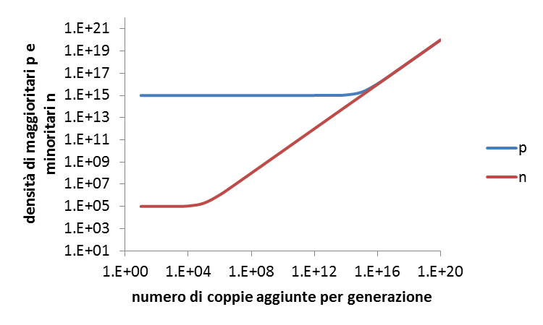
Fissiamo le idee considerando un pezzo di Silicio drogato p con N_{A}=10¹⁵ atomi/cm³
Ricordiamo che all’equilibrio
A temperatura ambiente la completa ionizzazione ci dice che
e quindi
Ora aggiungiamo («iniettiamo») una quantità crescente di coppie.
Se sono poche, nulla cambia.
Iniezione trascurabile
Forte Iniezione
Se sono tantissime, cambiano sia p che n
debole Iniezione
Se sono più di 10⁵ e meno di 10¹⁵,
cambia la quantità di minoritari MA NON quella dei maggioritari
Noi lavoreremo SEMPRE in debole iniezione: tutti i processi di creazione di coppie modificano la concentrazione dei minoritari e lasciano invariata la concentrazione dei maggioritari

Slide 4
Ci manca solo la ricombinazione R
Tasso di ricombinazione R
La ricombinazione è il processo che
tende e riportare il sistema verso l’equilibrio,
distruggendo le coppie elettrone-lacuna
che sono in eccesso rispetto all’equilibrio termodinamico
E’ il processo inverso alla generazione G.
Entrambi sono presenti SEMPRE, per il semplice motivo che basta la temperatura per creare coppie elettrone-lacuna, ed innescare quindi anche la ricombinazione.
All’equilibrio termico
Il tasso che ci serve per la equazione di continuità è quello al netto degli effetti termici, che sono già compresi nelle densità p₀ e n₀.

Slide 5
Calcoliamo il tasso di ricombinazione
Il tasso (ossia le volte al secondo che accade l’evento)
è proporzionale alla probabilità dell’evento stesso
Quale è la probabilità che un elettrone ed una lacuna si ricombinino?
Ci sarà proporzionalità col numero di elettroni n
Ci sarà proporzionalità col numero di lacune p
Ci sarà un coefficiente opportuno
Quanto è questo tasso all’equilibrio?
Quanto è allora il tasso netto R?
Terribile: la funzione R dipende sia da p che n!
Devo usare DUE equazioni di continuità accoppiate!

Slide 6
Per fortuna, qui la ipotesi di debole iniezione diventa cruciale
In un semiconduttore di tipo n sono maggioritari gli elettroni:
Ma per la debole iniezione
Visto che questa grandezza è un tasso, allora ha le dimensioni di t⁻¹.
Definiamo allora il tempo di vita di ricombinazione delle lacune (minoritari) come
Otteniamo la forma finale del tasso di ricombinazione
Magnifica:
dipende solo da p!

Slide 7
La ricombinazione descritta porta direttamente ad interagire elettroni della banda di conduzione con lacune della banda di valenza.
La chiamiamo Ricombinazione Diretta
Intuiamo che vi saranno altri modi per ottenere ricombinazione, magari indiretti.
Li vedremo.
Possiamo anticipare che daranno luogo ad un diverso modo di calcolare il coefficiente β, o il tempo di vita τ_{p}, in caso di debole iniezione.
Ma la forma del termine di ricombinazione sarà la medesima.
Debole iniezione
Quale che sia la forma dei coefficienti, il termine di ricombinazione è l’unico che non mancherà mai nella equazione di continuità

Slide 8
LACUNE
ELETTRONI
Siamo finalmente in grado di scrivere la equazione di continuità esplicitamente
limitandoci al caso della debole iniezione
AUGURI…

